Slide 1

샬롬
현대교회
어린이교회
초등부

Slide 2

♪
찬양해요~

Slide 3

나는 예배자입니다
나는 하나님을 예배하는
예배자 입니다
내가 서 있는 곳 어디서나
하나님을 예배합니다

Slide 4
나는 예배자입니다
내 영혼 거룩한 은혜를 향하여
내 마음 완전한 하나님 향하여
이곳에서 바로 이 시간
하나님을 예배합니다

Slide 5

JOY! JOY!
다함께 Joy! Joy!
춤추며 예수님께 나아가
내 맘 속의 두려움
사라질거야

Slide 6
JOY! JOY!
다함께 Joy! Joy!
춤추며 예수님만 봐라봐
너의 모든 삶
변화될거야

Slide 7
JOY! JOY!
다함께 기뻐 춤을 추면서
주 이름 찬양할 때
나를 변화시키는
예수님만 봐라봐 Hey!

Slide 8
JOY! JOY!
다함께 Joy! Joy!
춤추며 예수님께 나아가
내 맘 속의 두려움
사라질거야

Slide 9
JOY! JOY!
다함께 Joy! Joy!
춤추며 예수님만 봐라봐
너의 모든 삶
변화될거야

Slide 10
JOY! JOY!
다함께 기뻐 춤을 추면서
주 이름 찬양할 때
나를 변화시키는
예수님만 봐라봐 Hey!

Slide 11
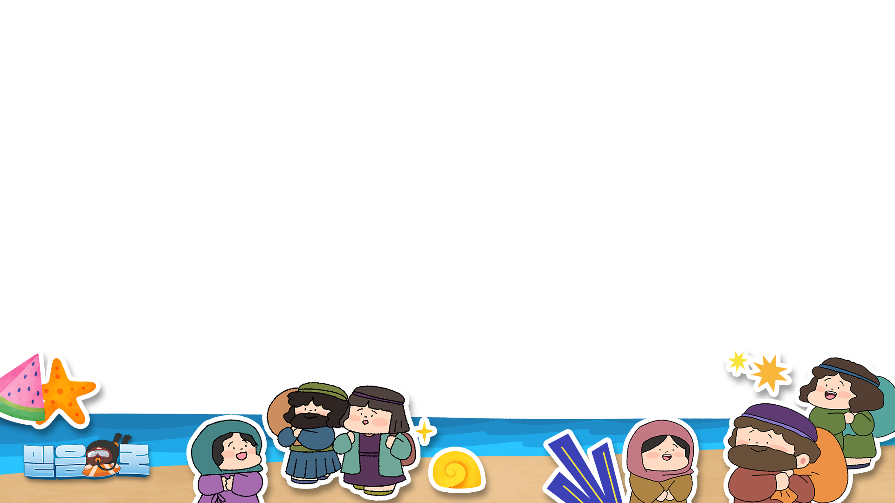


멋진 하늘아 파란 바다야(하나님을 찬양해)
멋진 하늘아 파란 바다야
하나님을 찬양해
날으는 새야 헤엄치는 물고기야
하나님을 찬양해

Slide 12
멋진 하늘아 파란 바다야(하나님을 찬양해)
온 세상에 생명주신
창조주 하나님
나의 입술이 나의 마음이
하나님을 찬양해

Slide 13

언제나 감사(감사 감사해요)
감사 감사 감사해요
아침에 감사 저녁에도 감사
감사 감사 감사해요
언제나 감사 감사해요

Slide 14
언제나 감사(감사 감사해요)
감사 감사 감사해요
주중에 감사 주말에도 감사
감사 감사 감사해요
언제나 감사 감사해요

Slide 15
언제나 감사(감사 감사해요)
감사 감사 감사해요
봄 여름 감사 가을 겨울 감사
감사 감사 감사해요
언제나 감사 감사해요

Slide 16
언제나 감사(감사 감사해요)
감사 감사 감사해요
어릴 때 감사 어른 되도 감사
감사 감사 감사해요
언제나 감사 감사해요

Slide 17
언제나 감사(감사 감사해요)
내게 있는 아주 작은 것도
다 주님이 주신 소중한 선물
내가 하는 아주 작은 일도
다 주님께서 보시네

Slide 18
언제나 감사(감사 감사해요)
눈 보다 더 희게 날 빚으시려
이 세상 기쁨 슬픔
모두 다 주시었네
십자가의 죽음 또 그 후에 부활
다 나를 위한 것이니

Slide 19
언제나 감사(감사 감사해요)
감사 감사 감사해요
기쁠 때 감사 슬플 때도 감사
감사 감사 감사해요
언제나 감사 감사해요(X2)

Slide 20
나는 예배자입니다
나는 하나님을 예배하는
예배자 입니다
내가 서 있는 곳 어디서나
하나님을 예배합니다

Slide 21
나는 예배자입니다
내 영혼 거룩한 은혜를 향하여
내 마음 완전한 하나님 향하여
이곳에서 바로 이 시간
하나님을 예배합니다

Slide 22
2025년 11월 9일 어린이 예배
오늘은 성령강림 후
스물두번째일 입니다
•
•
•

Slide 23

사도신경
전능하사 천지를 만드신
하나님 아버지를 내가 믿사오며,
그 외아들 우리 주
예수 그리스도를 믿사오니,

Slide 24
사도신경
이는 성령으로 잉태하사
동정녀 마리아에게 나시고,
본디오 빌라도에게 고난을 받으사,
십자가에 못박혀 죽으시고,
장사한 지 사흘 만에 죽은 자
가운데서 다시 살아나시며,

Slide 25
사도신경
하늘에 오르사,
전능하신 하나님 우편에 앉아
계시다가, 저리로서 산 자와
죽은 자를 심판하러 오시리라.

Slide 26
사도신경
성령을 믿사오며, 거룩한 공회와,
성도가 서로 교통하는 것과,
죄를 사하여 주시는 것과,
몸이 다시 사는 것과,
영원히 사는 것을 믿사옵나이다.
아멘

Slide 27
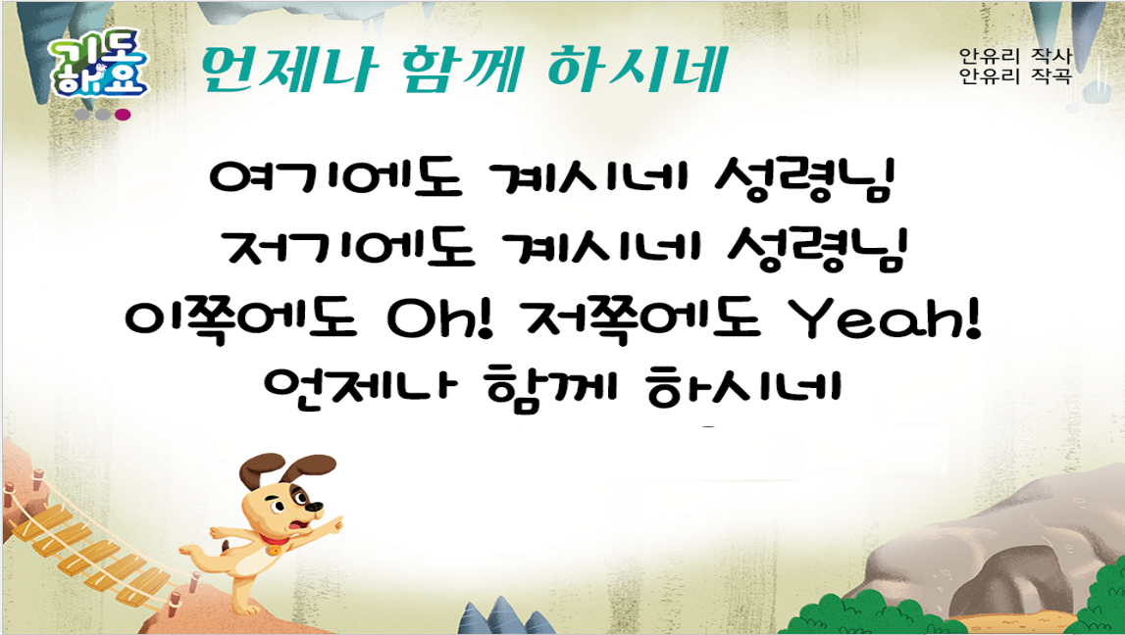

Slide 28
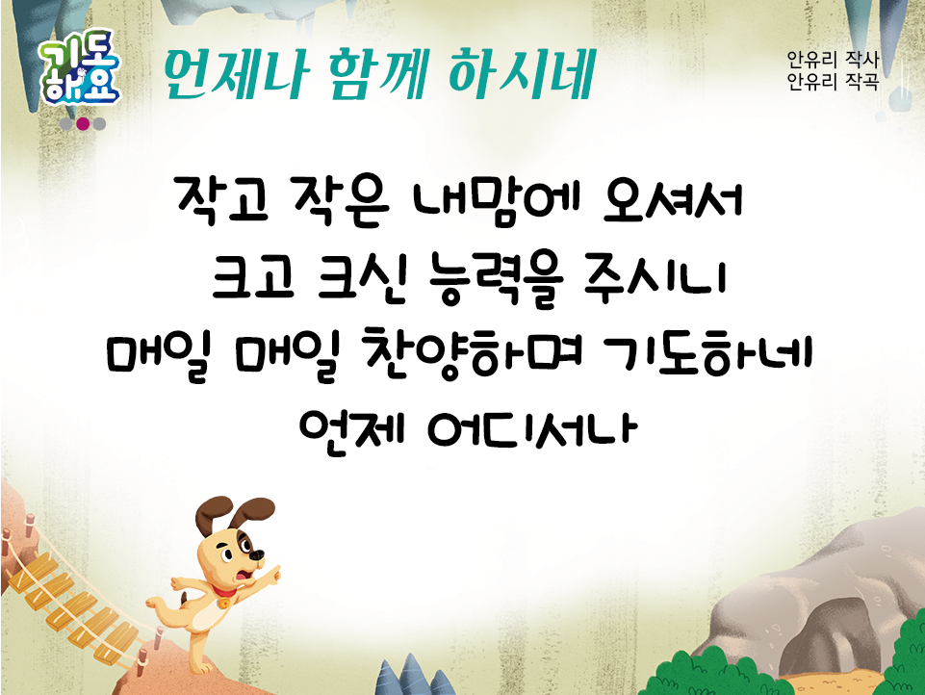
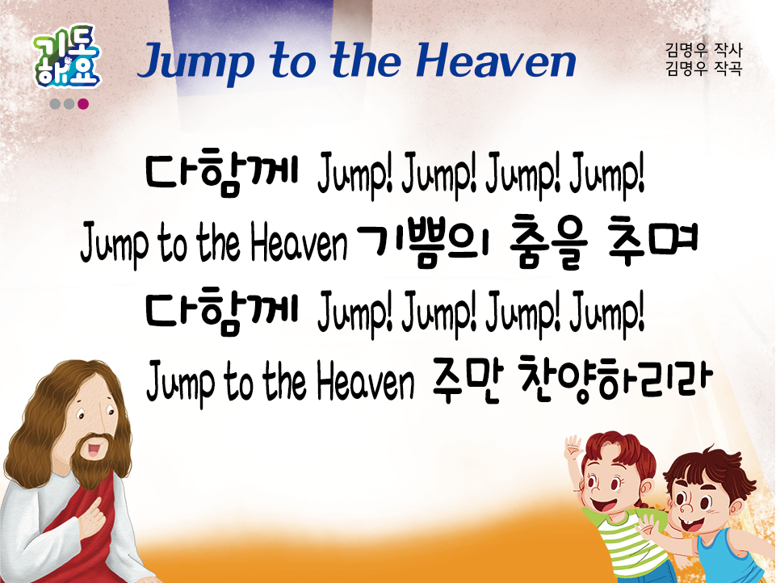
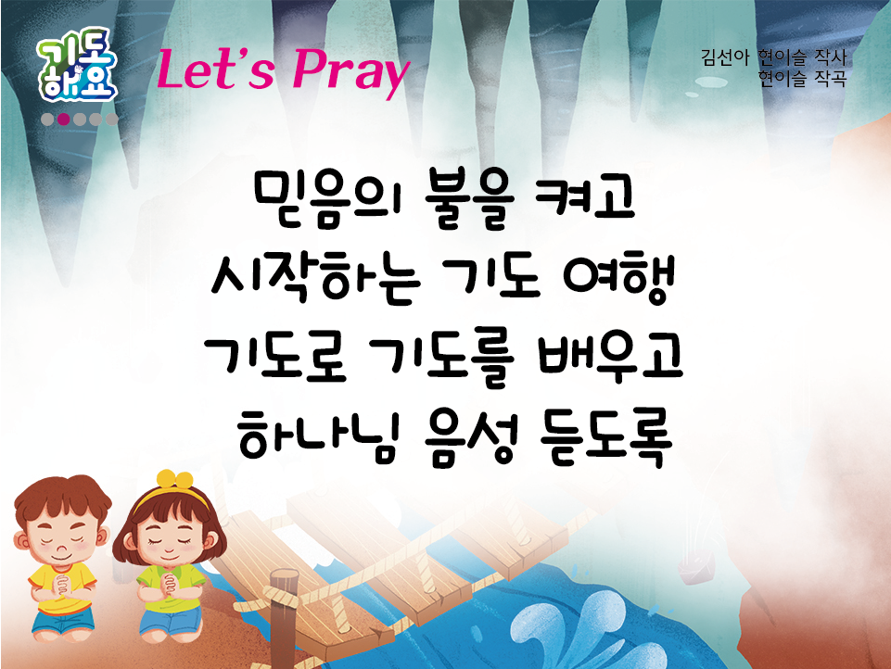
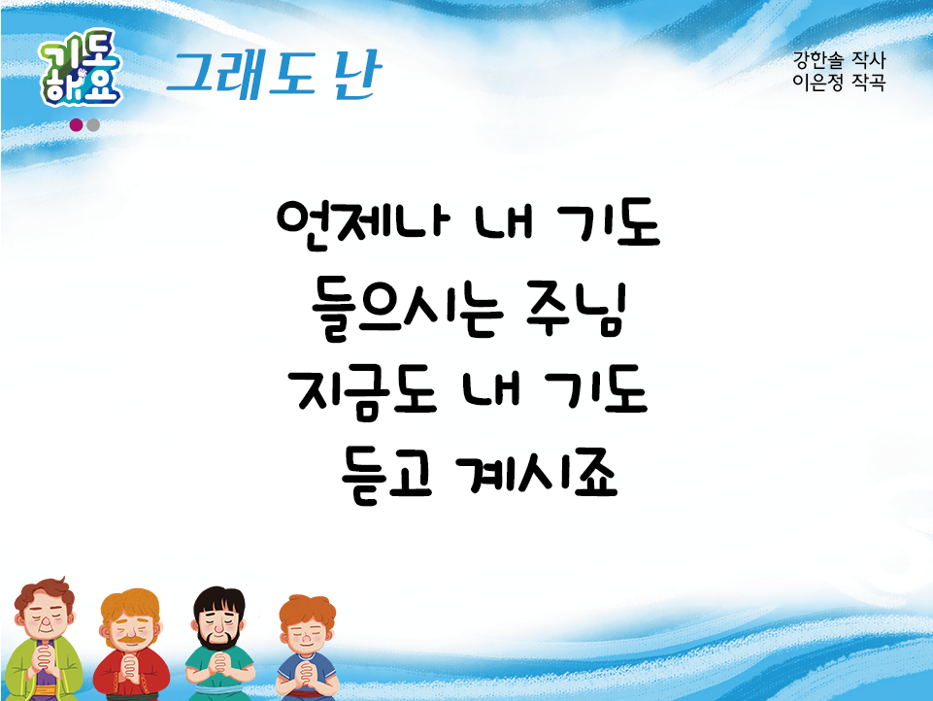
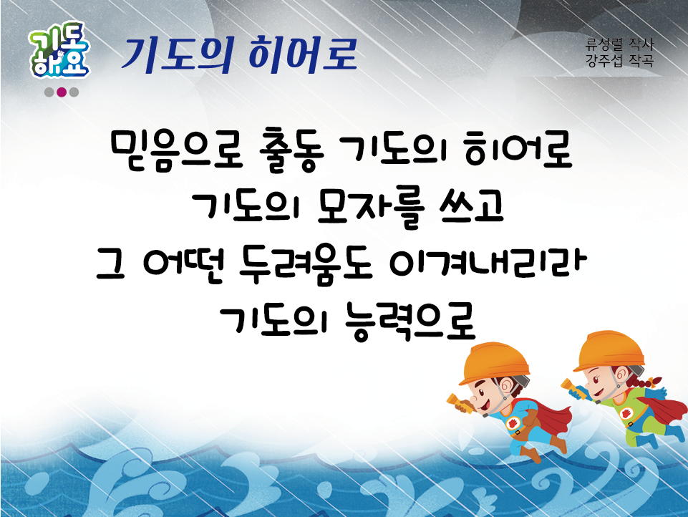
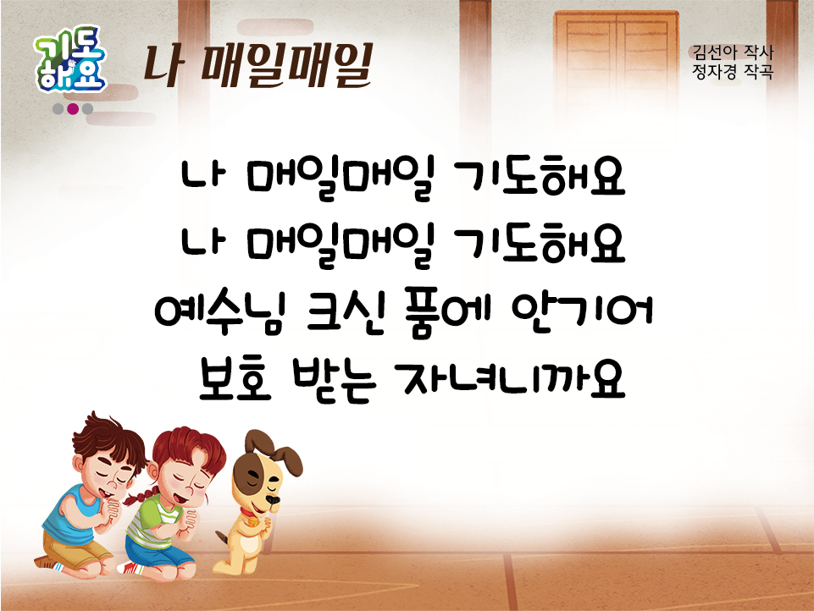
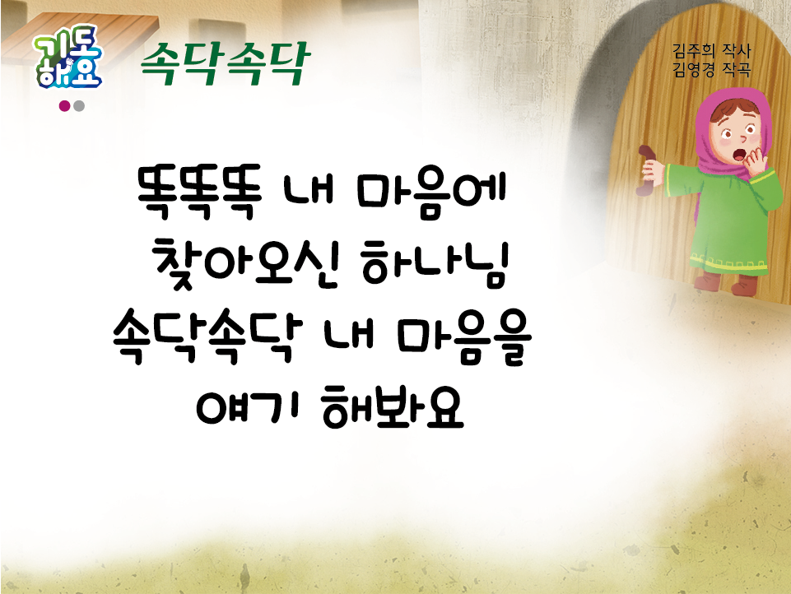
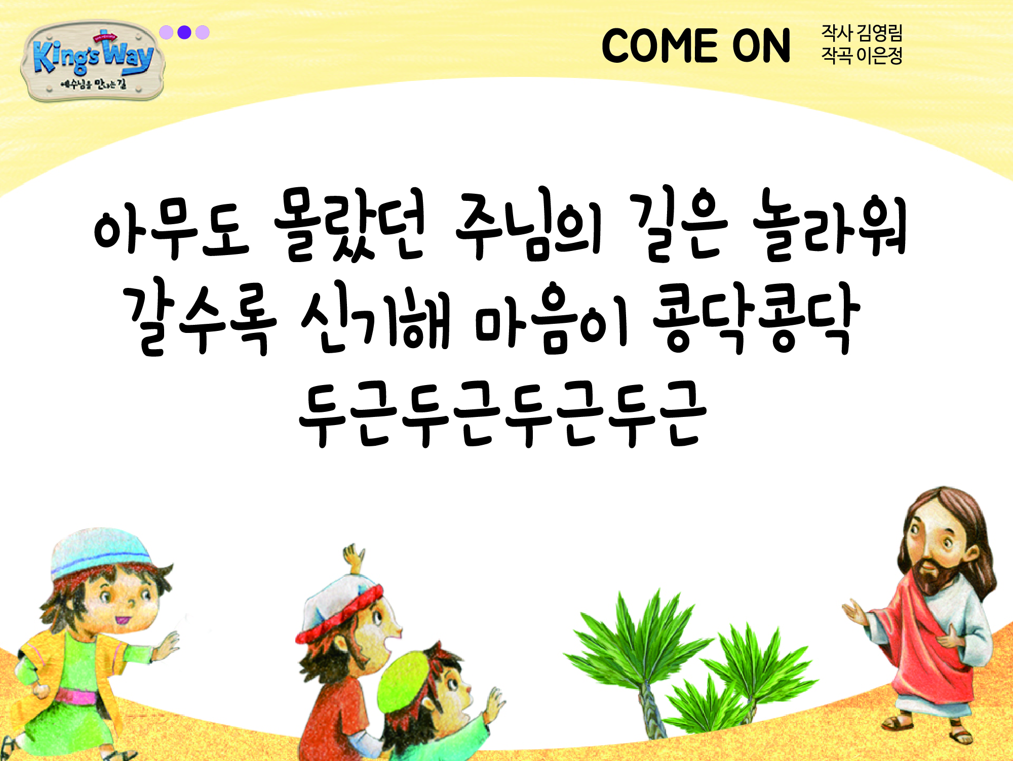

Slide 29


Slide 30

대표기도
이재호 어린이

Slide 31

성경봉독
요한복음 8장7b절

Slide 32

성경봉독- 요한복음 8장
7(b) 너희 중에 죄 없는 자가 먼저 돌로 치라 하시고

Slide 33
설 교
어떤 눈을 가지고 있나요?
김광래 목사님

Slide 34
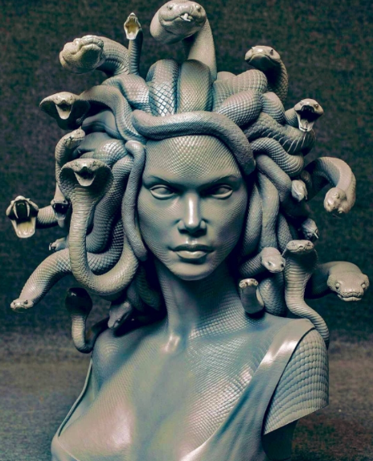

Slide 35
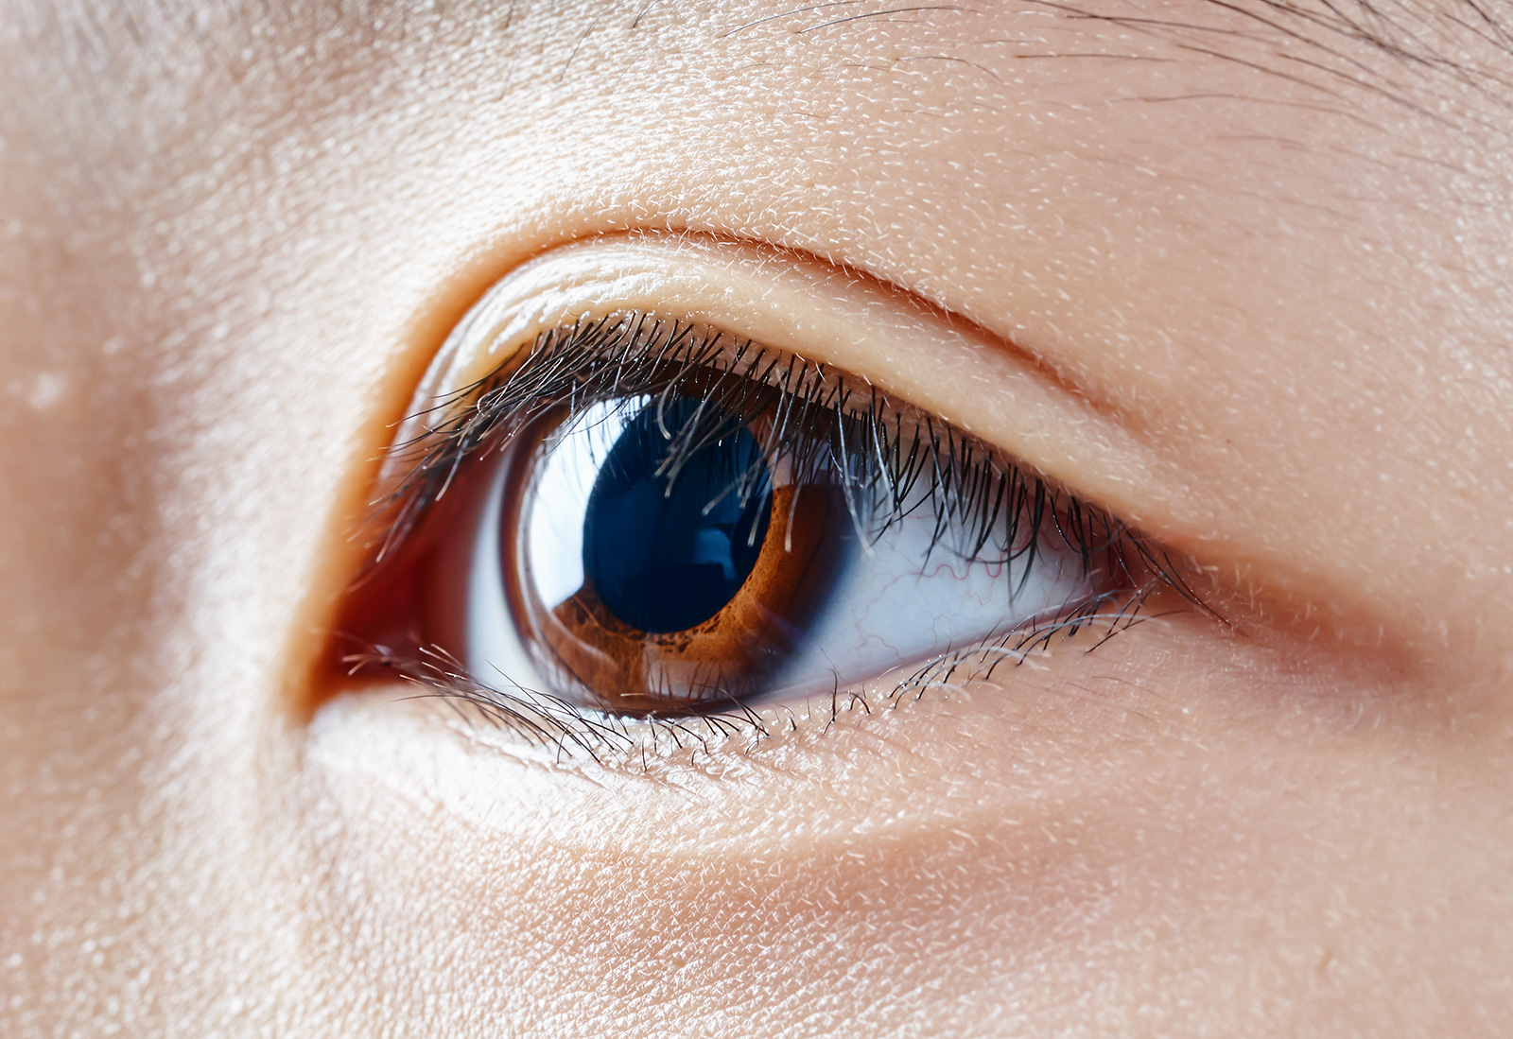

Slide 36
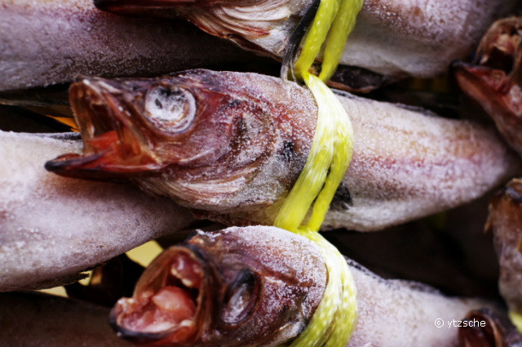

Slide 37

헌금 찬양
하이어 성가대
(너와 나의 모습이)

Slide 38

예수님 사랑이 (넘쳐 넘쳐)
예수님 축복이(흘러 흘러)

Slide 39
예수님 은혜가(가득 가득)
당신과 함께 하길 원해요

Slide 40
너와 나의 모습이 예수님 닮아
너와 나의 모습이 예수님 닮아

Slide 41
하루 이틀 매일매일 지날 때 마다
더 닮아가길 원해요

Slide 42
너와 나의 모습이 예수님 닮아
너와 나의 모습이 예수님 닮아

Slide 43
하루 이틀 매일매일 지날 때 마다
더 닮아가길 원해요

Slide 44
예수님 사랑이 (넘쳐 넘쳐)
예수님 축복이(흘러 흘러)

Slide 45
예수님 은혜가(가득 가득)
당신과 함께 하길 원해요

Slide 46
예수님 사랑이 (넘쳐 넘쳐)
예수님 축복이(흘러 흘러)

Slide 47
예수님 은혜가(가득 가득)
당신과 함께 하길 원해요

Slide 48
헌금기도
현하빈 어린이

Slide 49


Slide 50
광 고
1. 예수 그리스도 향기 가득한 하나님의 자녀되기를 소망합니다
2. 어린이 역사기행 11월3~5일(서울/수원 궁궐) 잘 다녀왔습니다.
3. 토요문화기행은 11월15일(토) 충주시 방문으로 진행됩니다
4. 성탄절 축하 공연은 “킹 오브 킹스” 연극입니다
5. 11월 생일 맞은 어린이를 축하합니다.
6. 다음 주일 예배 임사자는 사회 박시우 어린이,
대표기도 최은서 어린이, 헌금기도 신서우 어린이 입니다.
Notes:
마우스 오른쪽 클릭 후 텍스트편집(문자열추가) 버튼 누른후 텍스트 삽입 바랍니다

Slide 51

성경 말씀
우리는 구원 받는 자들에게나
망하는 자들에게나 하나님 앞에서 그리스도의 향기니
- 고린도후서 2장 15절-

Slide 52
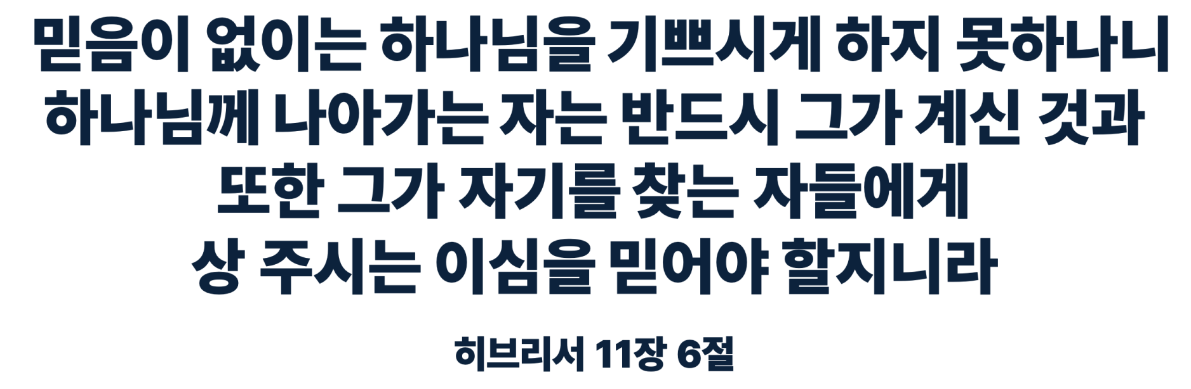
성경 말씀

Slide 53
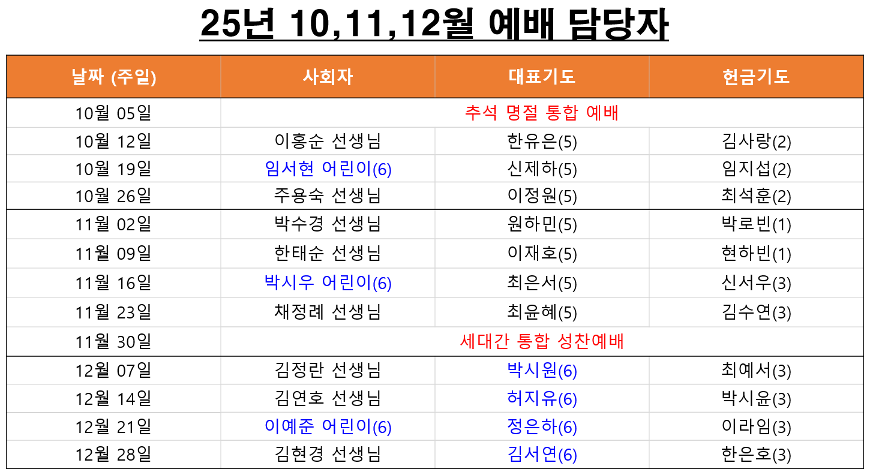
4월, 5월, 6월 예배 위원

Slide 54
11월 생일을 축하합니다!
구분 | 이름
어린이 | 신서우(3학년), 최예서(3학년),최은서(5학년), 정은하(6학년)

Slide 55
주기도문
하늘에 계신 우리 아버지여,
이름이 거룩히 여김을 받으시오며,
나라가 임하시오며,
뜻이 하늘에서 이루어진 것같이
땅에서도 이루어 지이다.

Slide 56
주기도문
오늘 우리에게 일용할 양식을 주시옵고,
우리가 우리에게 죄 지은 자를
사하여 준 것같이
우리 죄를 사하여 주시옵고,

Slide 57
주기도문
우리를 시험에 들게 하지 마시옵고,
다만 악에서 구하시옵소서.
나라와 권세와 영광이 아버지께
영원히 있사옵나이다. 아멘.

Slide 58

현대교회
어린이교회
한 주간
배운 말씀대로
승리하고
다음 주일에
만나요
하나님께
영광을~

